Slide 1
раздел (IV) "световые явления" Урок - 2 (лр14 отр) № 28-2
ТЕМА: л.р.14 " проверка закона отражения света".
ЦЕЛИ:1.Создать условия для развития практических навыков обращения с зеркалом источником света и транспортиром. 2. Создать условия для проверки учащимися закона отражения света .
Задачи: 1. Создать условия для планирования и выполнения Л/Р. 2. Убедить учащихся в справедливости закона отражения света. 3. Способствовать закреплению умений пользоваться закономерностями прямолинейного света.
ТИп УРОКА: закрепления изученного материала
ВИД УРО КА: лабораторная работа
ДЕМОНСТРАЦИИ:1.
 |  | ХОД УРОКА:
1 |  | консультация по ДЗ гр №2 |  |  |  |  |  |  |  |  |  | 5м
2 |  | планирование лабораторной работы и инструктаж по ТБ. |  |  |  |  |  |  |  |  |  | 5м
3 |  | оформление лабораторной работы |  |  |  |  |  |  |  |  |  | 5м
4 |  | выполнение |  |  |  |  |  |  |  |  |  | 15м
5 |  | Дополнительно аналогичная работа в электронном варианте. Лукашик №№ 1303,1304,1305,1306,1307,1308. упр.33 (1,2,3,4) стр.140 |  |  |  |  |  |  |  |  |  | 10м
д.з |  | ( №2) длр №4 (1) 1. Закон отражения. |  |  |  |  |  |  |  |  |  | 50м
 | 2 |  | 1295- | 1324 | 1323 | 1319 | 1317 | 19 | свет

Slide 2
обратимость
α1
β1
2а. Луч…и…и ⊥ ∈ одной
2б. α1= β1
Рассеянное…
симметрично !
S₁
S
симметрично !
зеркальное…
М, , =

Slide 3
раздел (IV) "световые явления" Урок - 3 (т20прел) № 29-1
ТЕМА: закон преломления. Ход лучей в призме.
ЦЕЛИ:.1. Создать условия для усвоения понятий " преломления света, угол преломления, линза, рассеивающая и собирающая линзы, фокус линзы, оптическая ось линзы ", для понимания соответствующих закономерностей.
Задачи: 1.Способствовать усвоению понятий преломления света, угол преломления, линза, рассеивающая и собирающая линзы, фокус линзы, оптическая ось линзы, и понимания соответствующих закономерностей . 2. Способствовать развитию умений объяснять физические процессы и развивать умения строить типичные построения.
ТИп УРОКА: комбинированный с элементами технологии усвоения и изучения нового материала
ВИД УРО КА: объяснительно иллюстративный в форме эвристической беседы с частично поисковыми элементами и демонстрациями.
ДЕМОНСТРАЦИИ:1. Преломление света. 2. Ход лучей в призме. 3. Ход лучей в собирающей и рассеивающей линзах. 4. Ход замечательных лучей в линзах.(CD-ROM)
 | ХОД УРОКА:
1 | Консультация по Д/З гр.№3. | 5м
2 | Создание проблемной ситуации (Демонстрация №1) | 5м
3 | Эвристическая беседа по материалу темы №20 с демонстрациями | 15м
4 | Повторение темы по ОК | 5м
5 | Работа с "Физикой в картинках". (CD-ROM) | 10м
д.з | § 67,68 (т №20) | 50м

Slide 4
Домашнее задание.
Тема №20
§65,66

Slide 5
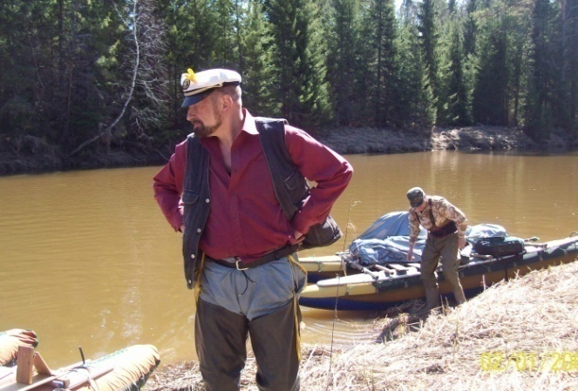
Физика 8-5
Тема №20
закон преломления.
Ход лучей в призме
Физика от физика

Slide 6
ГЕОМЕТРИЧЕСКАЯ ОПТИКА
α1
β1
ЛУЧ = линия….энергия.
3. углы меняются, но…
1. Прямолинейно!!?
3а. ……∈ одной пл.
2. З-Н отражения
зеркальное < λ > диффузное
3б. sin α₁ sin γ₁
α2
=
sin γ₂
= n
2а. Луч…и…и ⊥ ∈ одной
sin α₂
таблицы…
опытом… обратимость
2б. α1= β1
опытом… обратимость
В стекле меньше
*
Дважды…!
*
Поднимается… мельче…
… к основанию!

Slide 7
ГЕОМЕТРИЧЕСКАЯ ОПТИКА
α1
β1
ЛУЧ = линия….энергия.
3. углы меняются, но…
1. Прямолинейно!!?
3а. ……∈ одной пл.
2. З-Н отражения
зеркальное < λ > диффузное
3б. sin α₁ sin γ₁
α2
=
sin γ₂
= n
2а. Луч…и…и ⊥ ∈ одной
sin α₂
таблицы…
опытом… обратимость
2б. α1= β1
опытом… обратимость
В стекле меньше
*
Дважды…!
*
Поднимается… мельче…
… к основанию!
Рабочая тетрадь стр.45

Slide 9
Стр. 205

Slide 10
ЛИНЗА-прозрачное
R₁
Гл. оптическая ось
О₁
О₂
Оптический центр
R₂
...ТОНКАЯ, ⇐ толщина << R_{2,1}
F (фокус)
(мнимый)
ОБРАТИМОСТЬ…

Slide 11
Стр.206

Slide 12
Стр.207

Slide 13
Построение изображений в тонкой линзе
А₁
В₂
Д,
5 видов изображений
В₁
А₂
А₁
А₂
М,
Всегда уменьшенное..

Slide 14
Стр.211
4 - нет
4
f
1
2
3
F
5
F
Д↑
Д ↓
Д =
1 - фотоаппарат
d
3 - проектор
М↑
5 - лупа

Slide 16
Построение изображений в тонкой линзе
А₁
В₂
Д,
В₁
А₂
5 видов изображений
Д,
ФотФ Стр.18

Slide 17
Стр.164

Slide 18
Домашнее задание.
Тема №20
§67-68

Slide 19
Стр.167

Slide 20
3 апреля. 4 четверть.
Справочник стр.8

Slide 21
19. Оптика- наука о свете…
Оптика – часть физики, изучающая световые явления.
Свет – электромагнитная волна, раздражающая сетчатку глаза.
(длина волны от λ_{кр}=0,8 мкм, до λ_{ф}=0,4 мкм)
Геометрическая оптика – часть оптики, в основе которой лежит понятие луч.
Луч – линия, вдоль которой распространяется световая энергия.
Основной закон геометрической оптики – закон прямолинейного распространения света.
(только в случае, когда размеры препятствий и отверстий гораздо больше длины волны.)
Закон отражения света луч падающий, луч отражённый и
перпендикуляр в точке падения лежат в одной плоскости.
Угол падения равен углу отражения.
Изображение в плоском зеркале:
мнимое, прямое, равное.
сходятся лучи, шедшие до линзы
симметрично !
М, , =

Slide 22
20. Линза – прозрачное тело, ограниченное сферическими поверхностями.
20.Главная оптическая ось – линия, проходящая через центры сфер, ограничивающую линзу.
20.Тонкая линза – модель линзы, толщиной которой можно пренебречь по сравнению радиусами ограничивающих сфер.
20.Оптический центр линзы – точка пересечения главной оптической оси и плоскости линзы.
20.Фокус линзы – точка, в которой сходятся лучи, шедшие до линзы параллельно.

Slide 23
Рабочая тетрадь стр.45

Slide 24
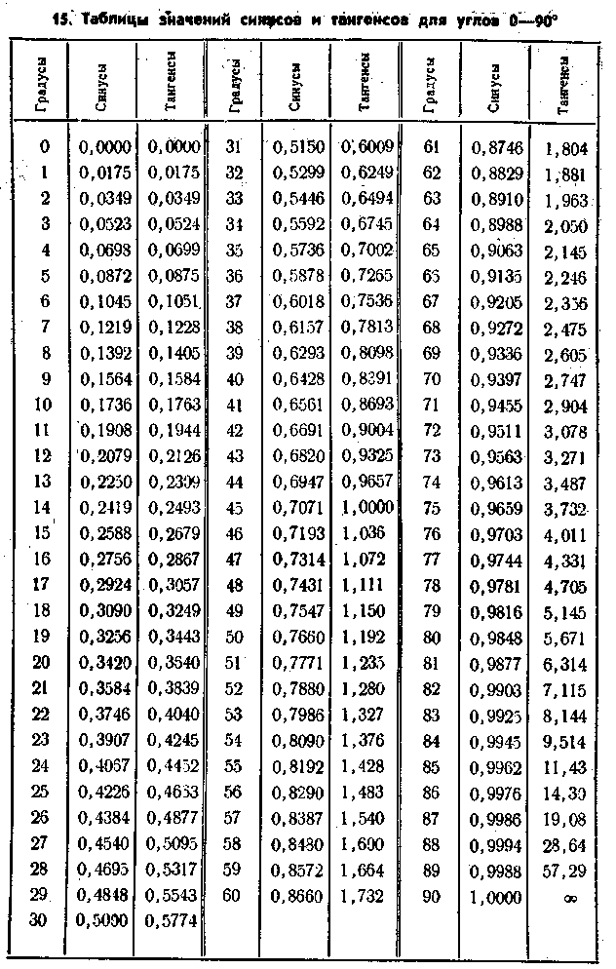
а=
С
Sin30°
Рабочая тетрадь стр.59
а=
10cм
0.5=
5см
=
sinα
С
С
С
=10cм
а
гипотенуза
а
катет
=
cosα
противолежащий
α
b
катет
b
sin30°=
0.5
α=30°
прилежащий
cos30°=
0.87
b=
С
cosα
b=
10cм
0.87=
8,7cм

Slide 25
=
sinα
С
С
С
а
гипотенуза
а
катет
=
cosα
противолежащий
α
b
катет
b
прилежащий

Slide 26
Лабораторная работа №14
Измерение показателя преломления стекла.
Оборудование:
плоскопараллельная пластинка,
линейка, источник света.
ход работы:
α1
n₁ sinα₁= n_{ст} sinα_{ст}
sinα₁
αст
= n_{ст}
sinα_{ст}
Указания: данный опыт повторить минимум 3 раза с различными углами!

Slide 27
α₁ | sinα₁ | α_{ст} | sinα_{ст} | sinα₁ sinα_{ст}
…° …° …° | 0, 0, 0, | …° …° …° | 0, 0, 0, | 1, 1, 1,
α1
αст

Slide 28
α1
αст

Slide 29
α2
αст

Slide 30
α3
αст

